Slide 1
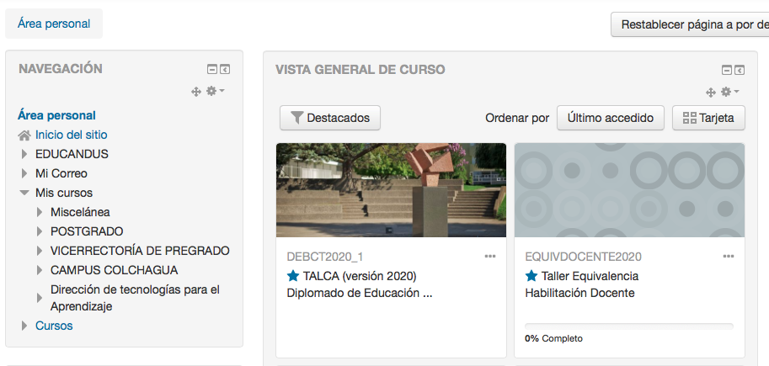
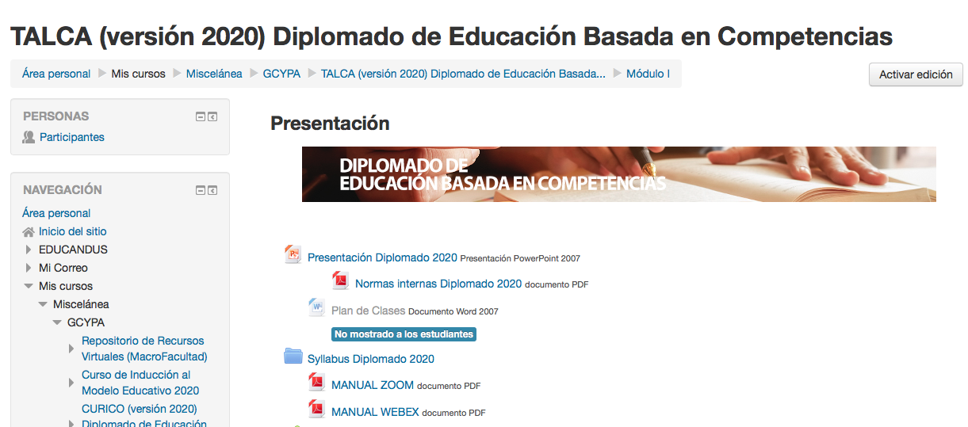

Slide 2
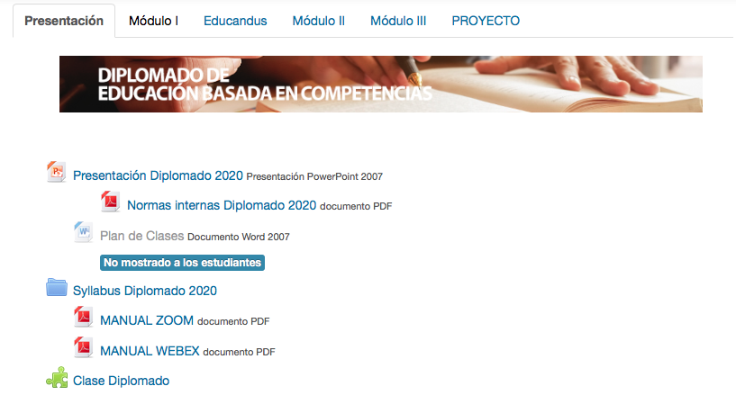


Slide 3
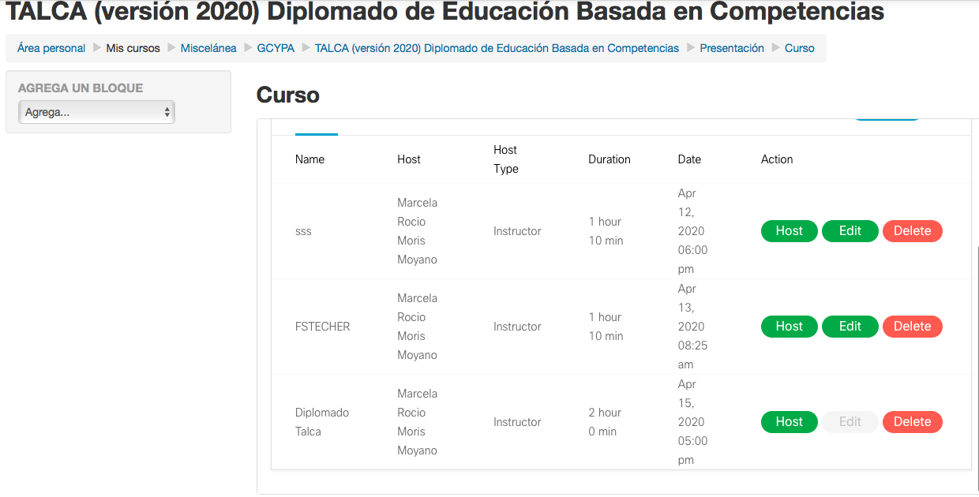
Notes:
La reunión que se genera en educandus se ve igual en la cuenta webex

Slide 4
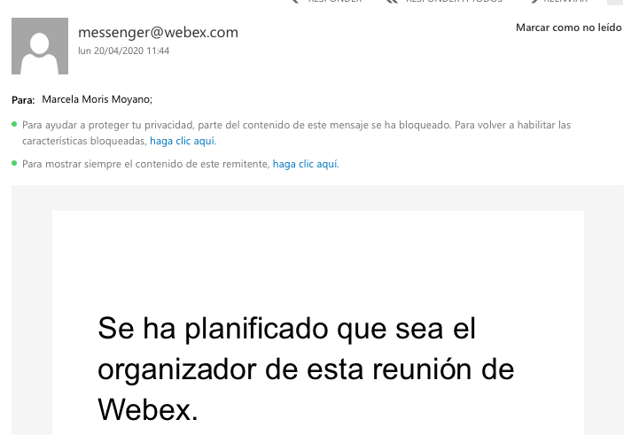
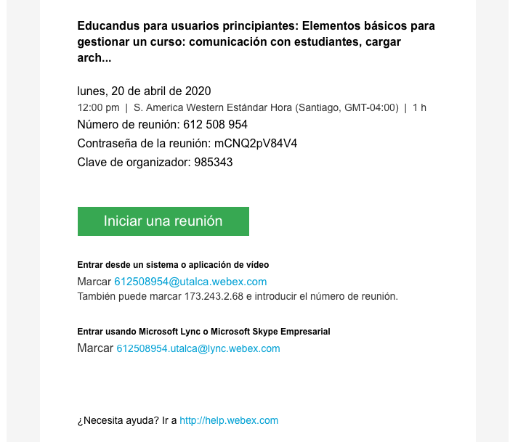

Slide 5
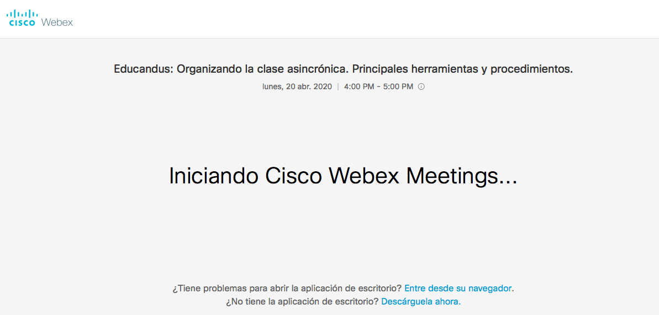
Página de reunión iniciándose

Slide 6
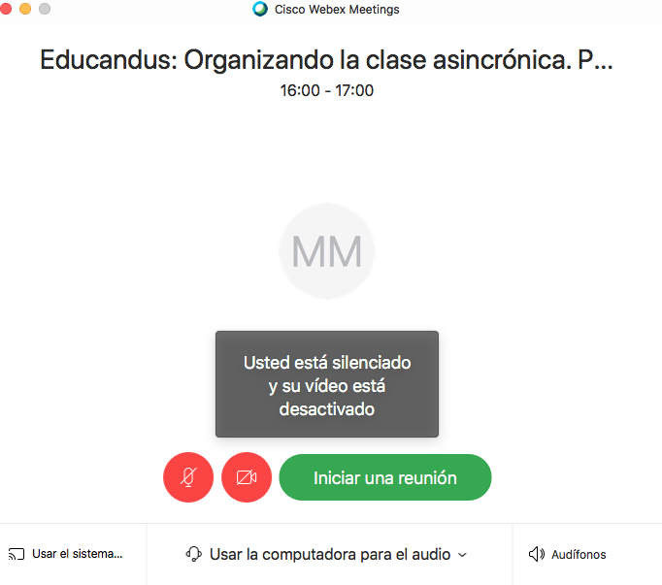

Slide 7

Usando WEBEX en mi primera semana de clases. Uso básico de la video conferencia.
Prof. Marcela Moris M.
Prof. Gustavo Hawes B.
Prof. Margarita Valenzuela H.
Dirección de Pregrado
Universidad de Talca – 2020
E-mail: apoyodocente@utaca.cl

Slide 8
Recorrido de hoy
Mi pantalla de Webex
Recogiendo información en Webex
Agendando una reunión a través de Webex
Recuperando el link o enlace de la reunión planificada
Escribiendo mi nombre en Webex… dejando de ser User

Slide 9
Mi pantalla de Webex

Slide 10
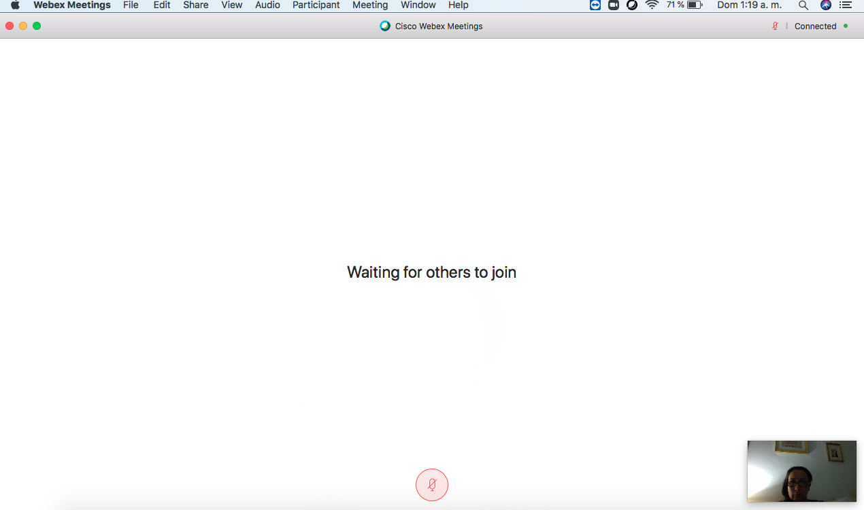
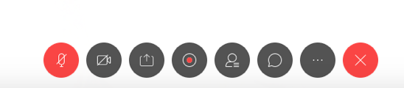

Slide 11
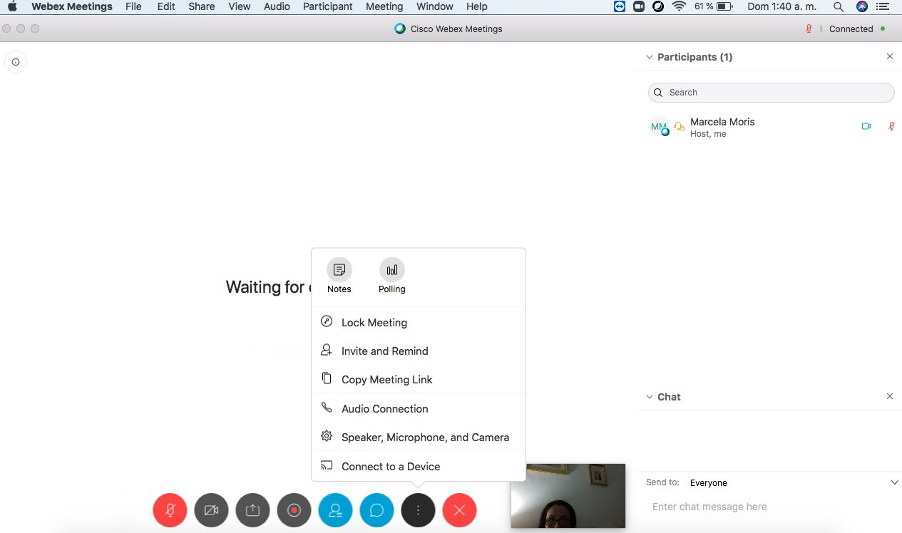

Slide 12


Slide 13
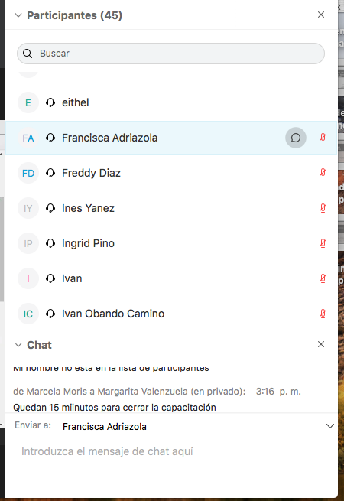
Mensaje personal

Slide 15
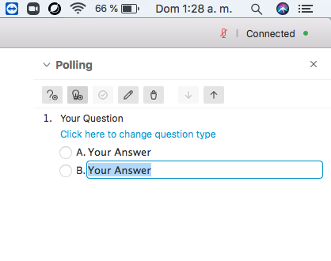
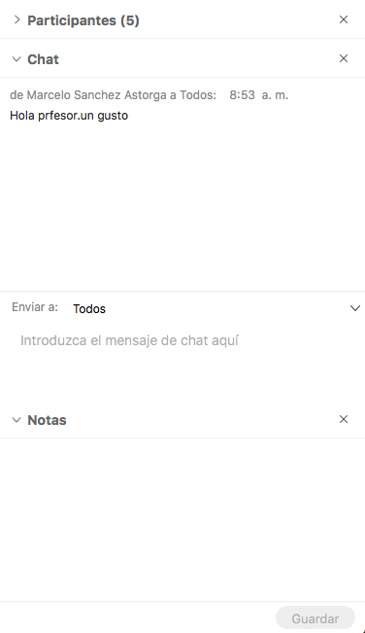

Slide 17
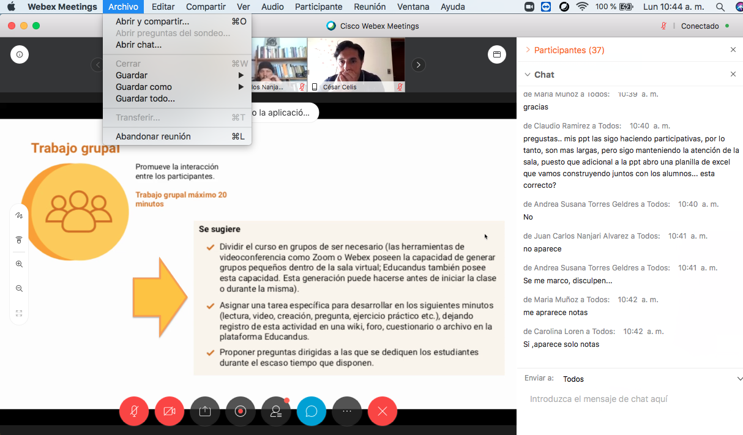

Slide 18
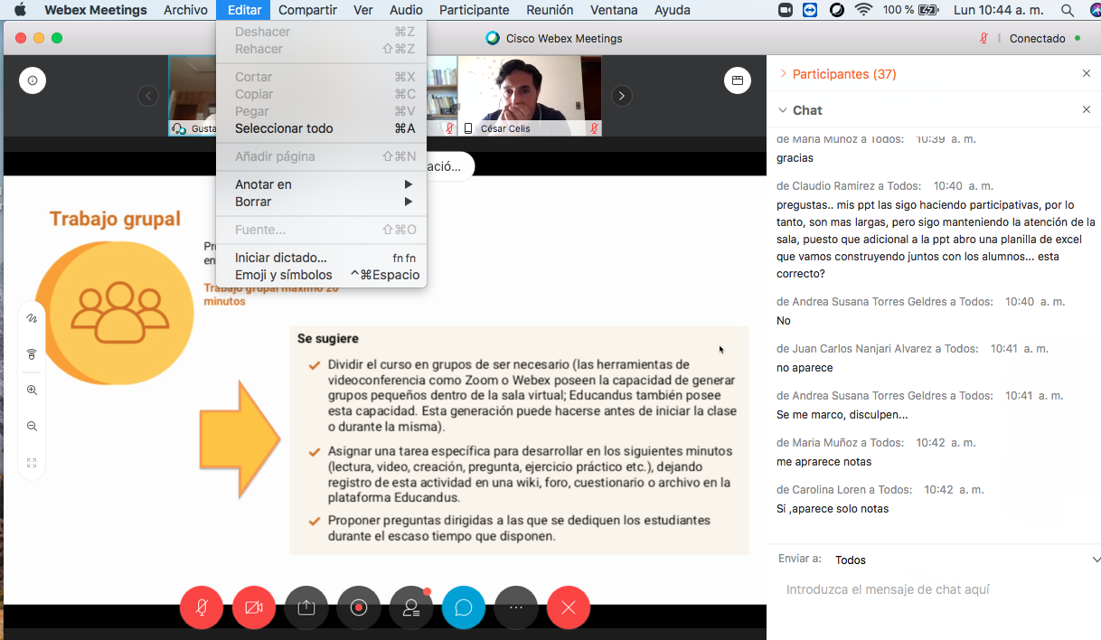

Slide 19
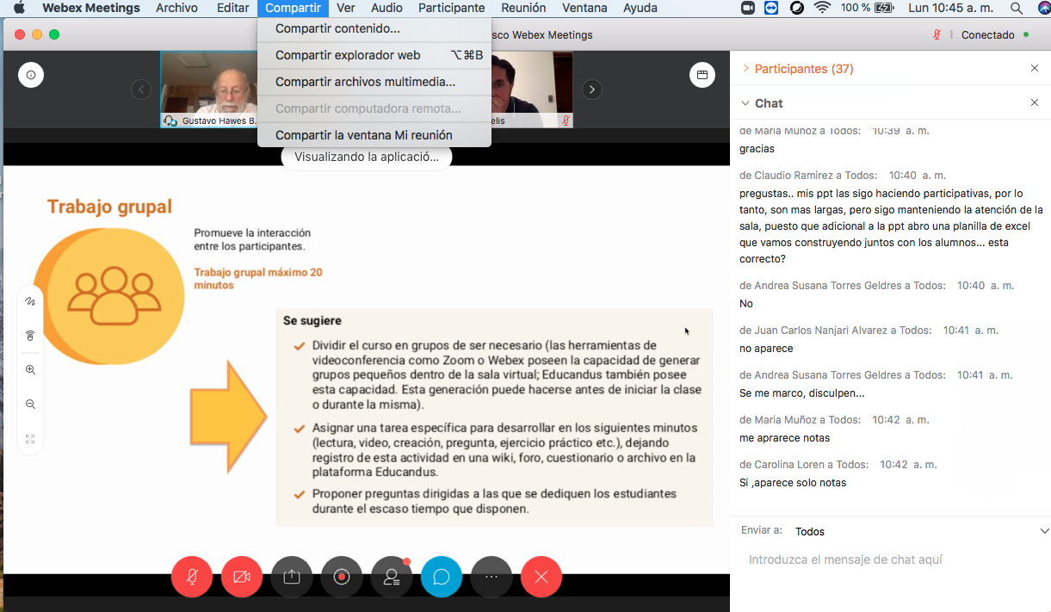
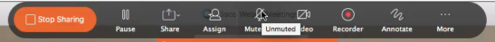

Slide 20
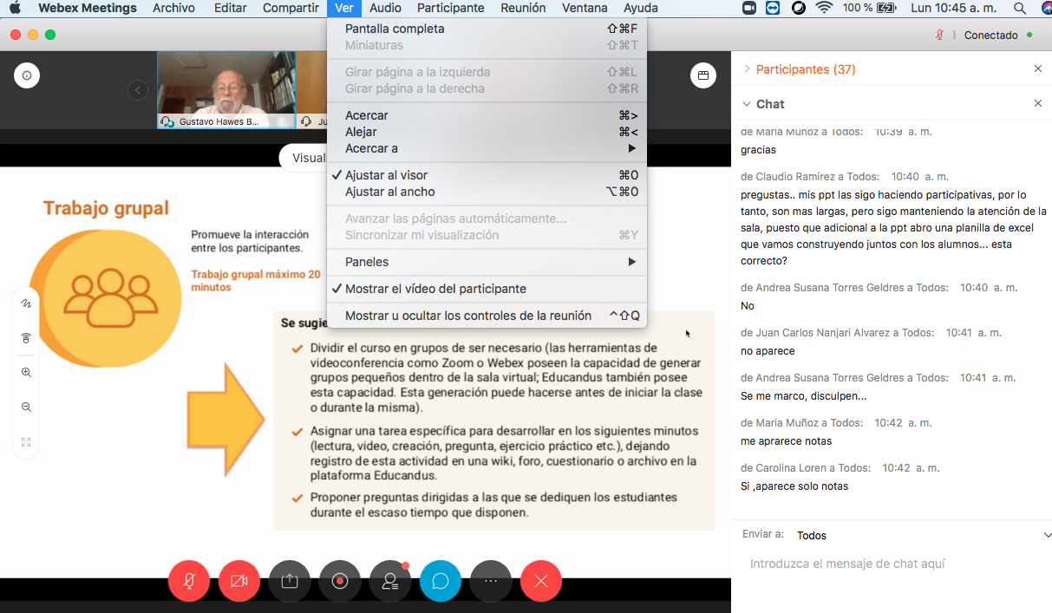

Slide 21
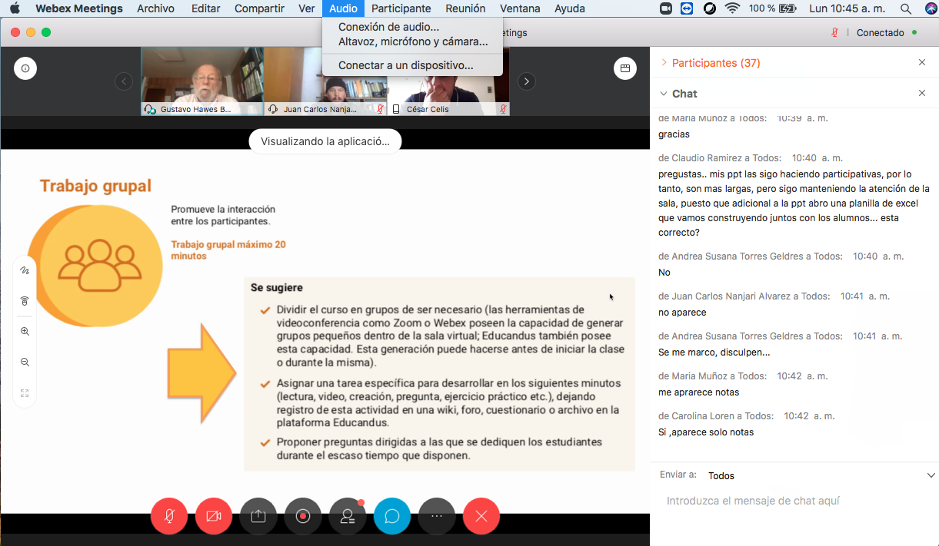

Slide 22
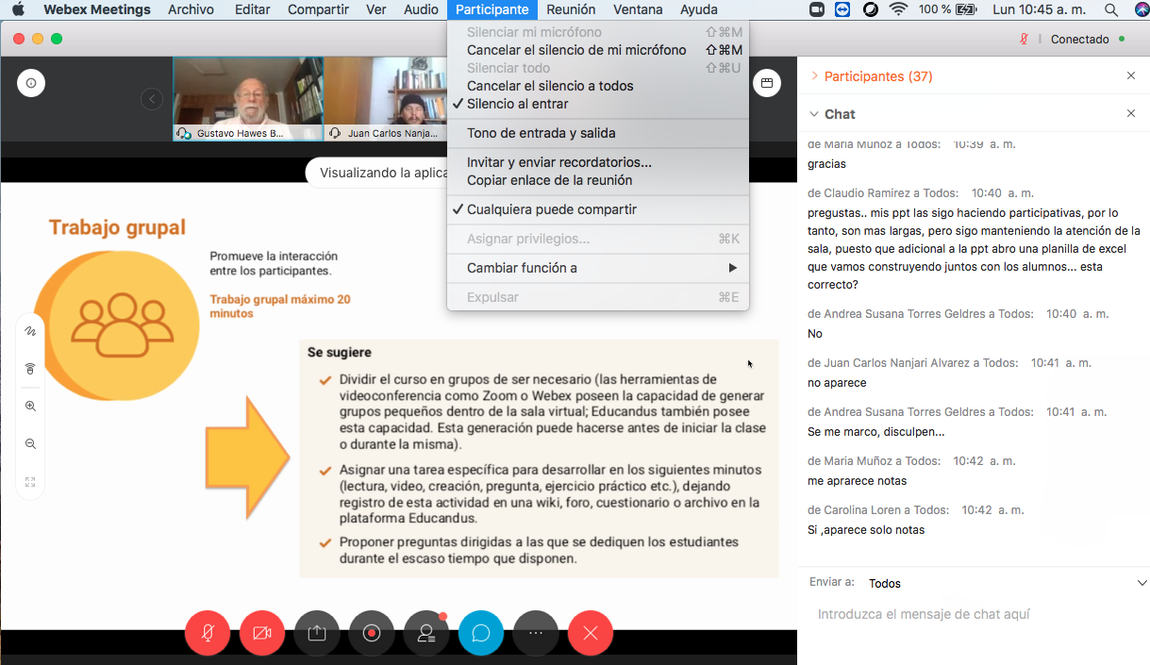

Slide 23
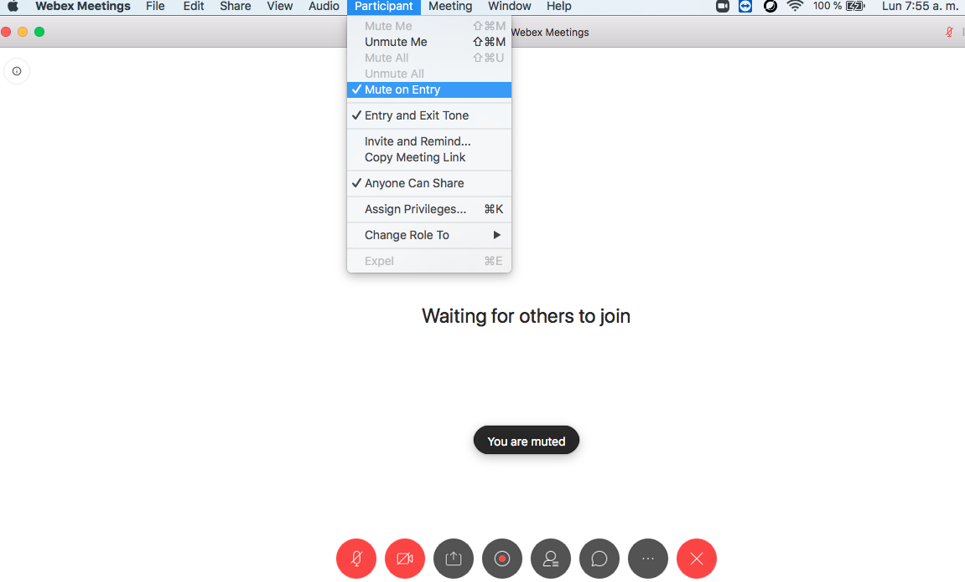

Slide 24
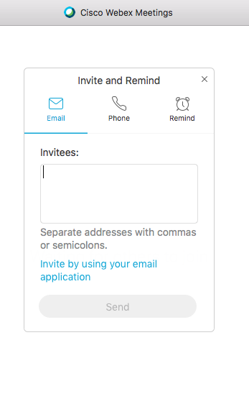
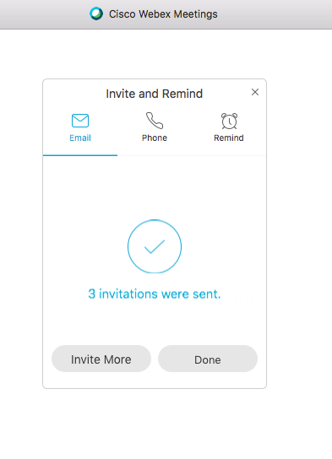
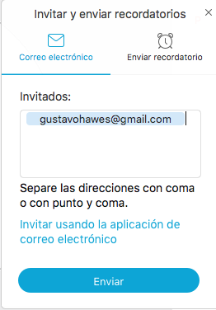

Slide 25
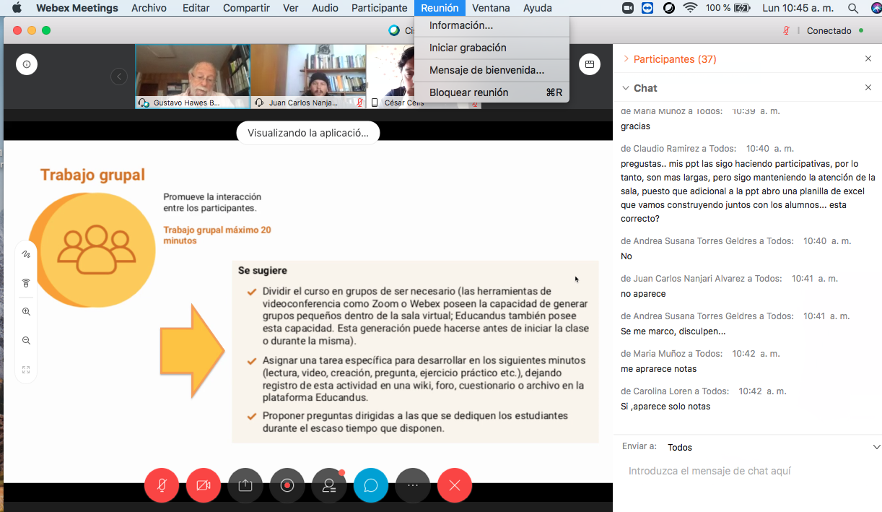

Slide 26
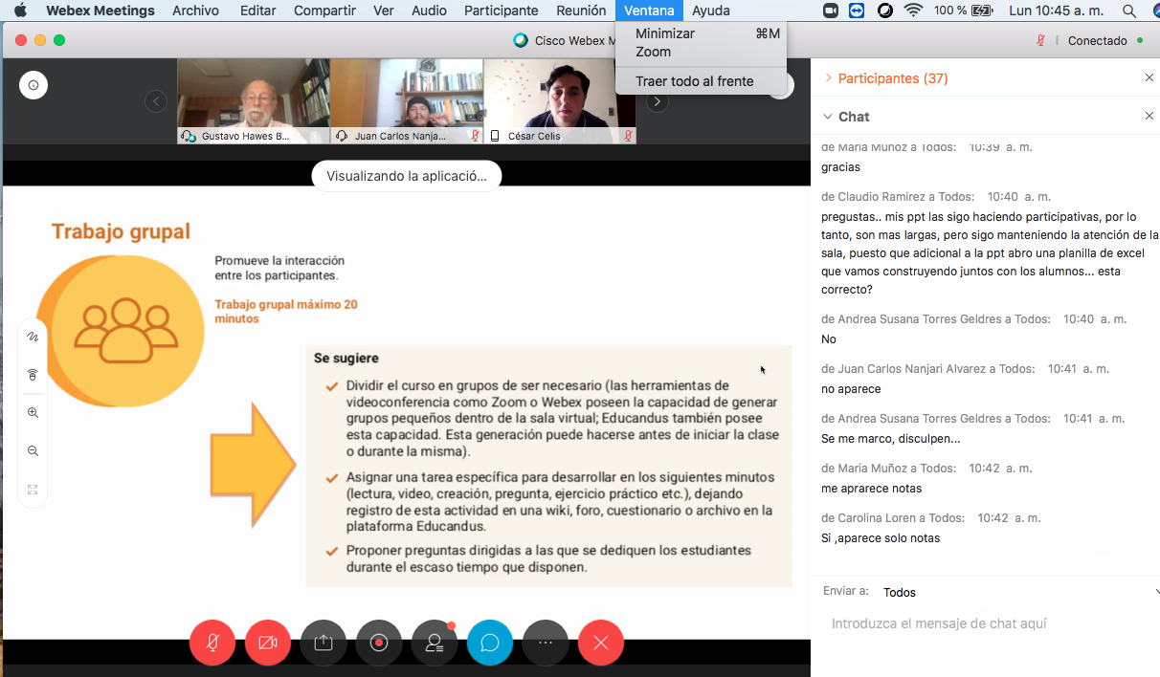

Slide 27
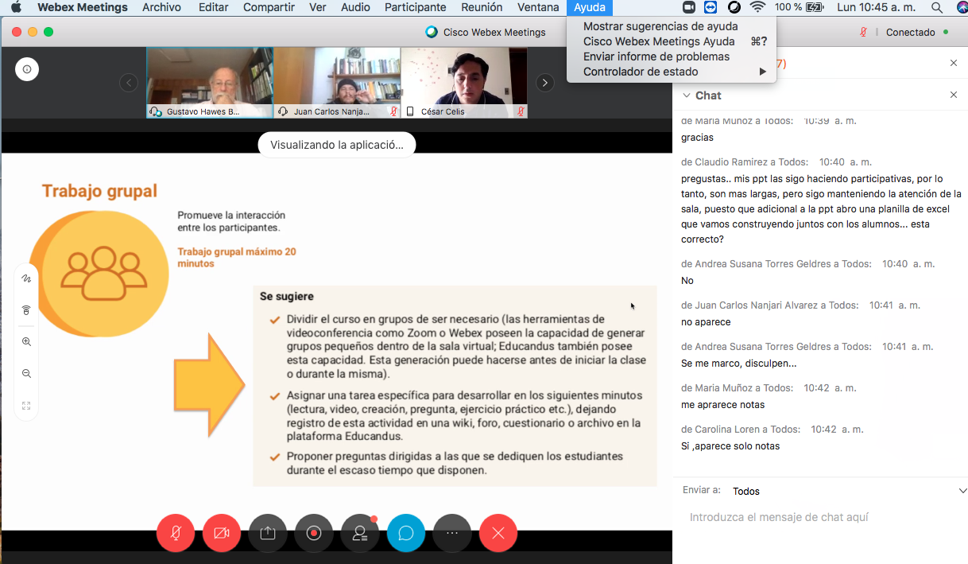

Slide 29
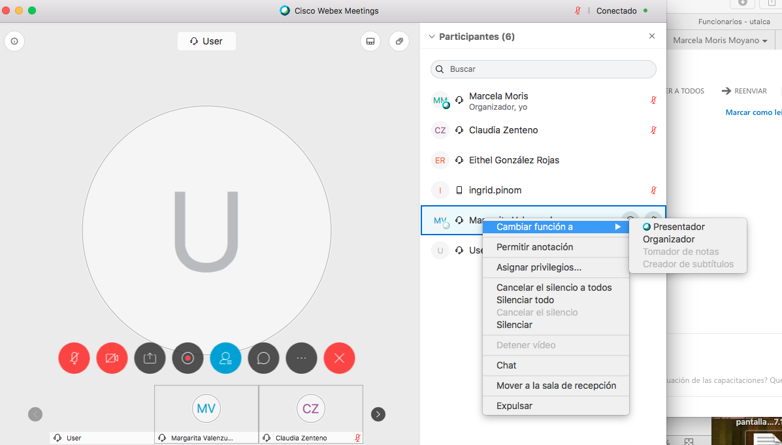
Cambiar rol

Slide 30
Recogiendo Información en WEBEX

Slide 31
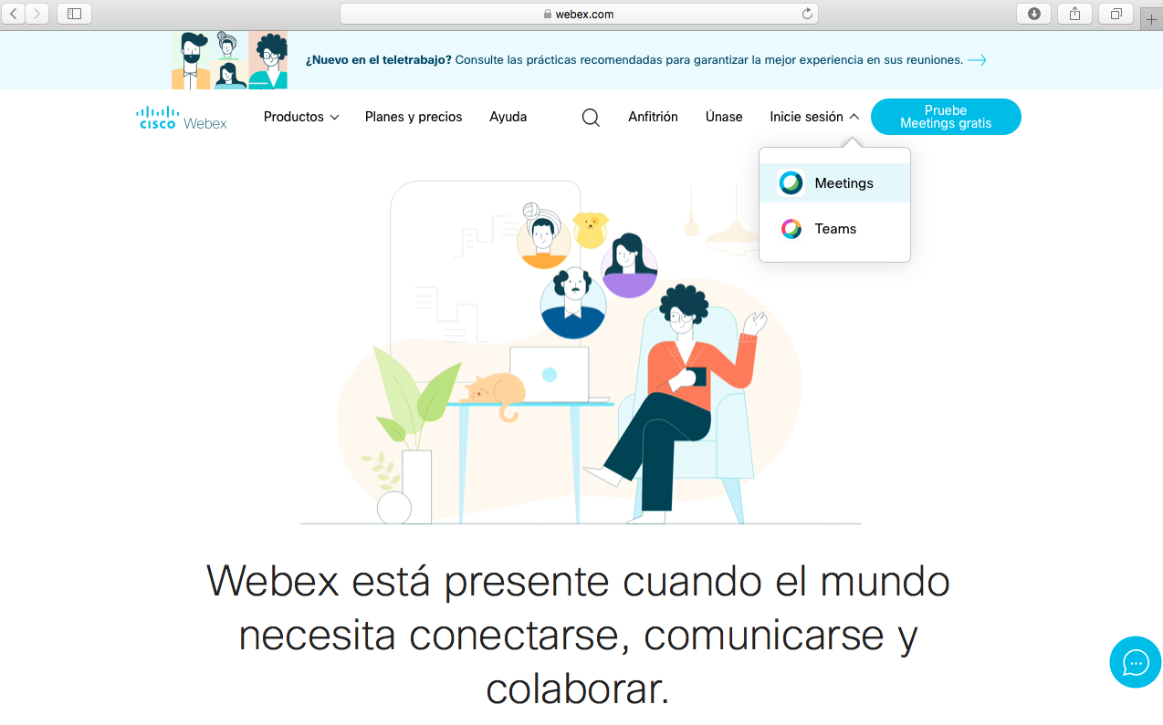

Slide 32
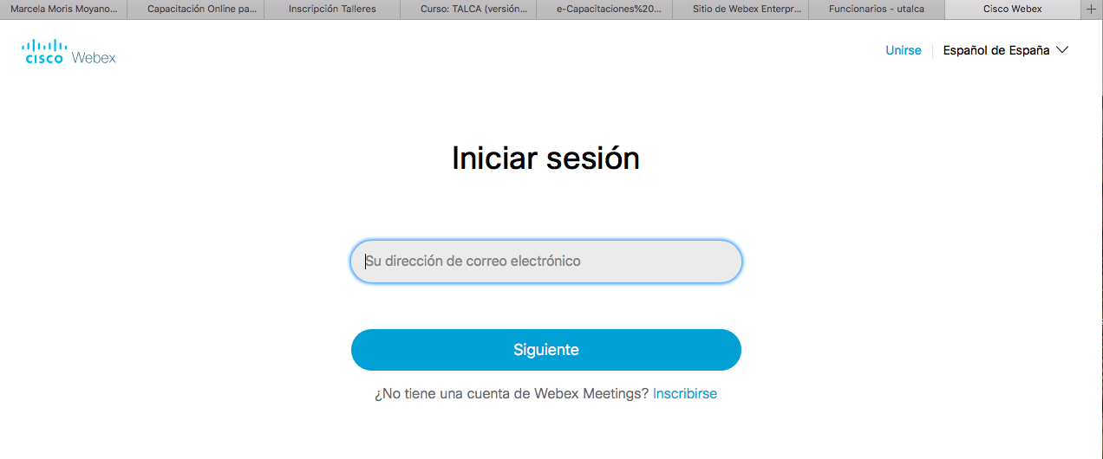
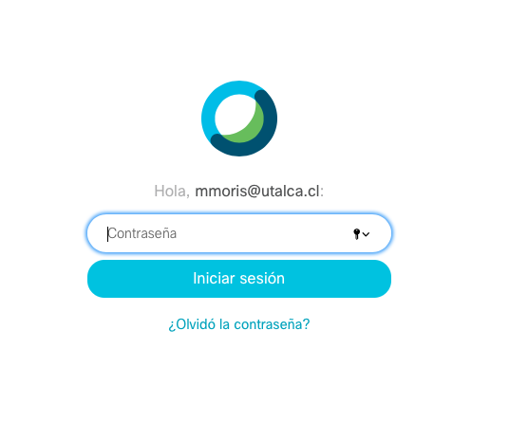

Slide 33
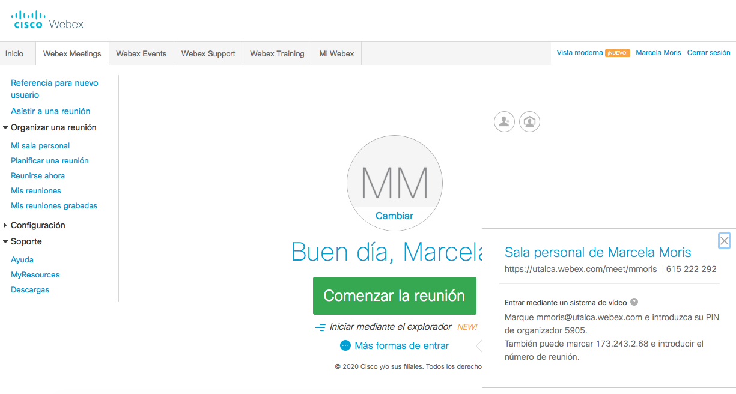

Slide 34
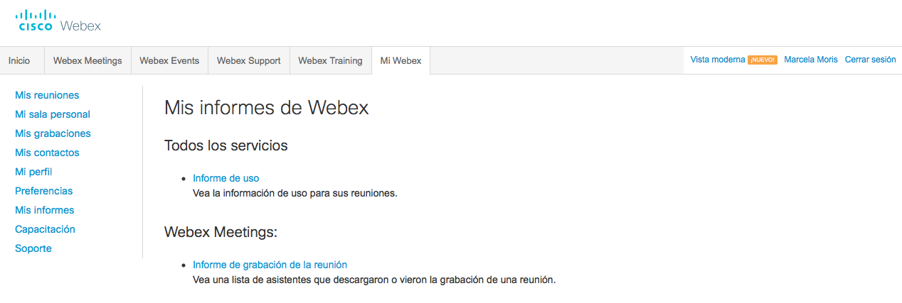

Slide 35
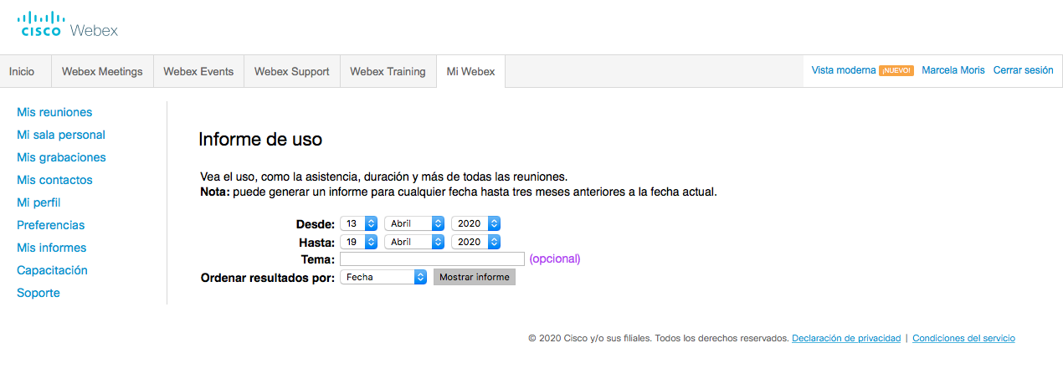

Slide 36
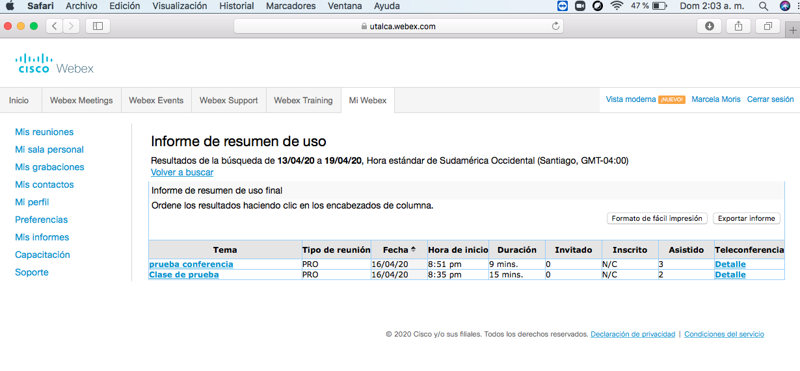

Slide 37
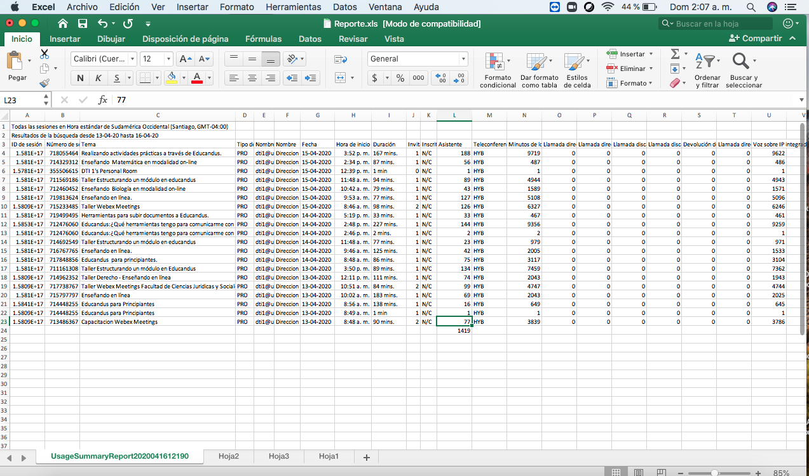

Slide 39
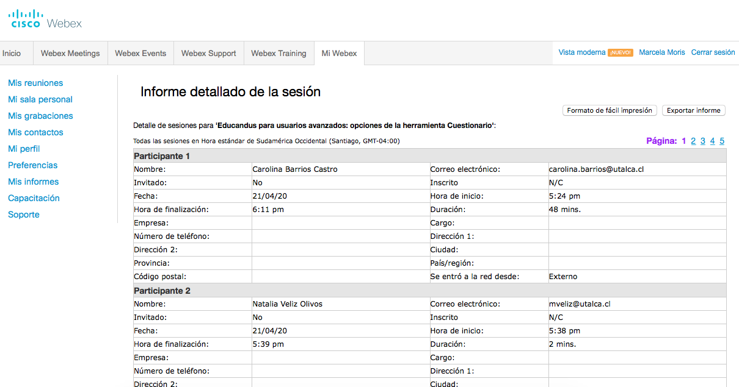

Slide 40
Para rescatar asistencia en webex
Ingrese a Webex (con su correo y contraseña)
Verifique que se encuentra en vista moderna
en el menú superior presione mi Webex
en el menu izquierdo de su pantalla presione mis informes
en la pagina que se despliega presione informe de uso
seleccione la fecha de asistencia que desea rescatar y presione mostrar informe
en tema seleccione la clase de la cual desea rescatar la asistencia
en la nueva pantalla presione exportar informe y se descargará un excel con la asistencia.

Slide 41
Agendando una reunión a través de Webex

Slide 44
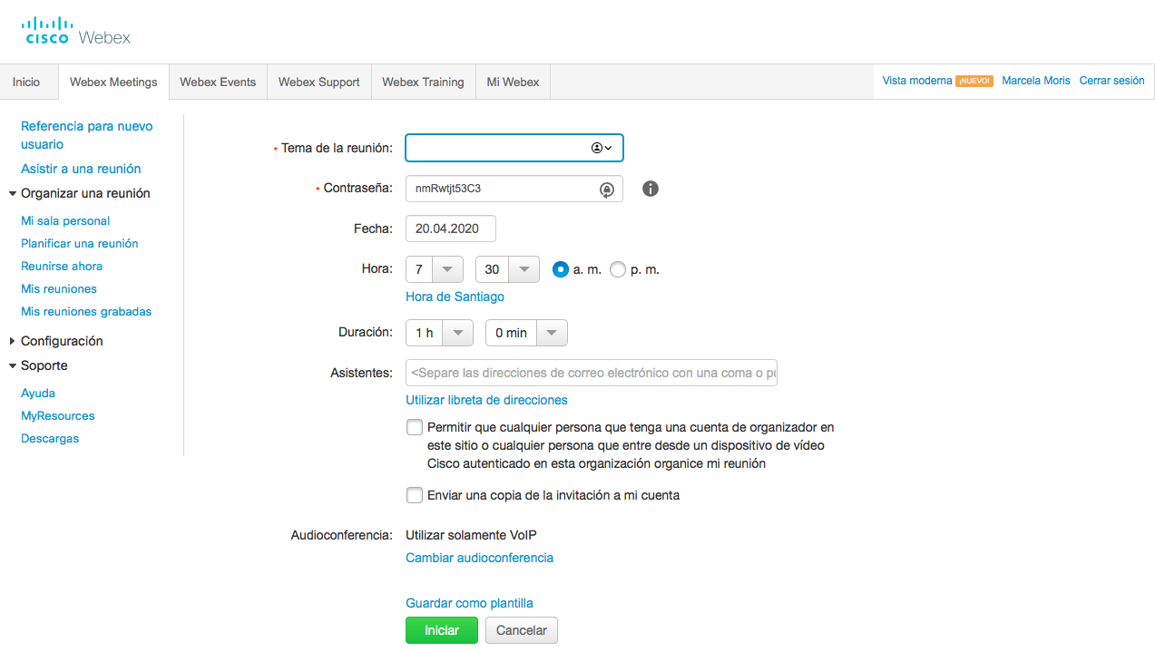

Slide 45
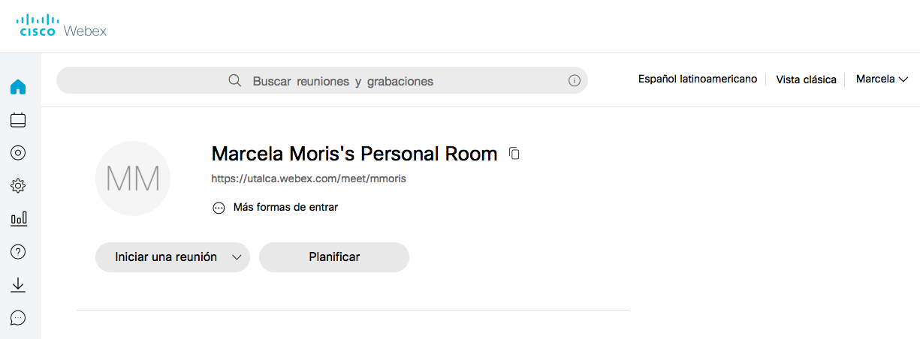

Slide 46
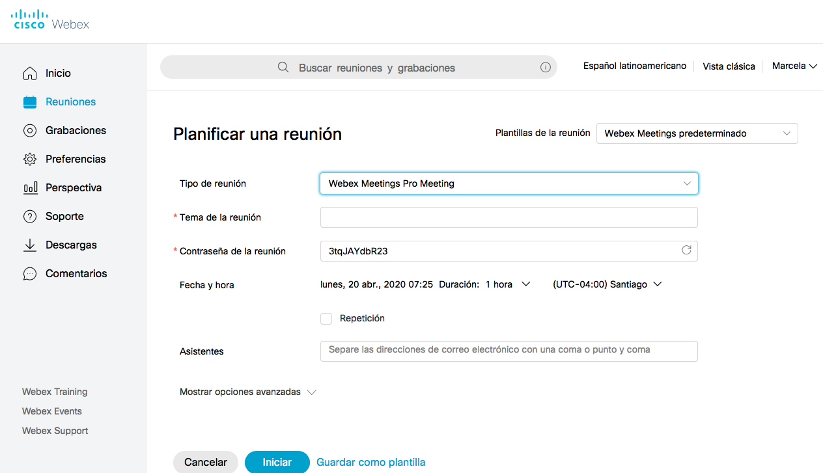

Slide 47
Recuperando el link o enlace de la reunión planificada

Slide 49
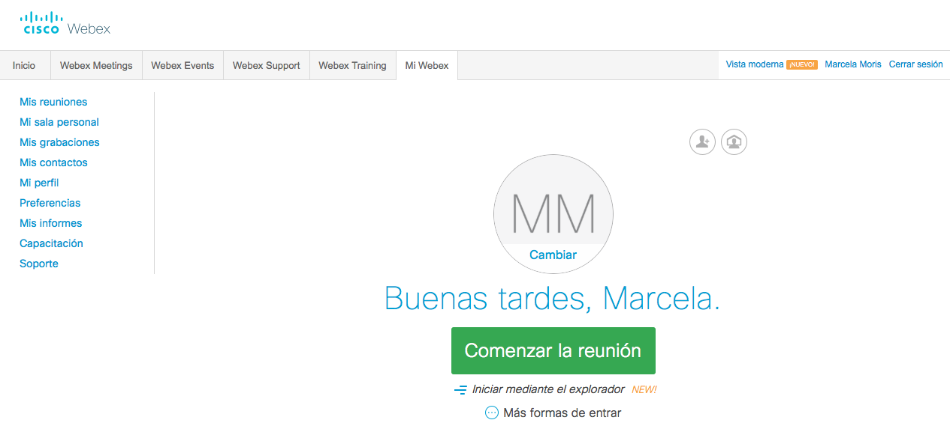

Slide 50
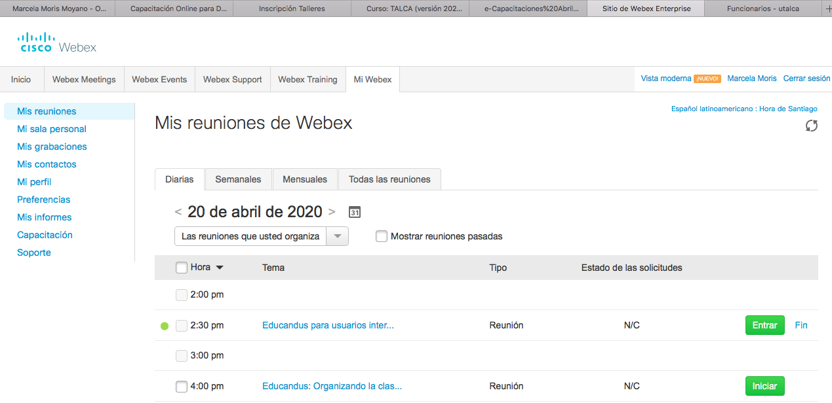

Slide 51
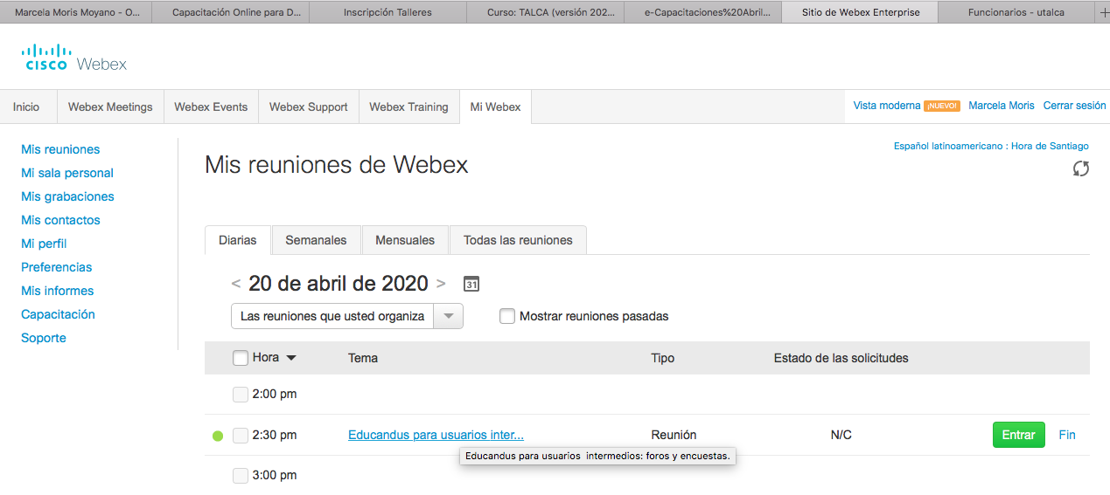

Slide 52
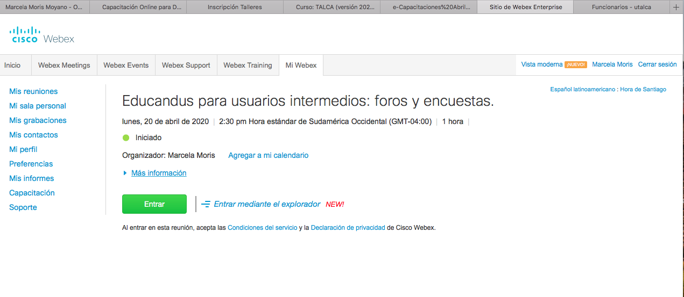

Slide 53
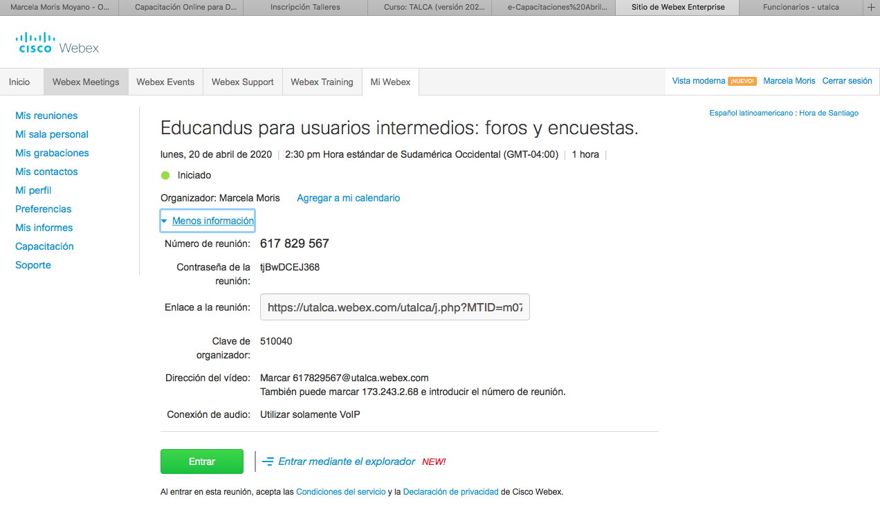

Slide 54
Escribiendo mi nombre en Webex… dejando de ser User

Slide 55
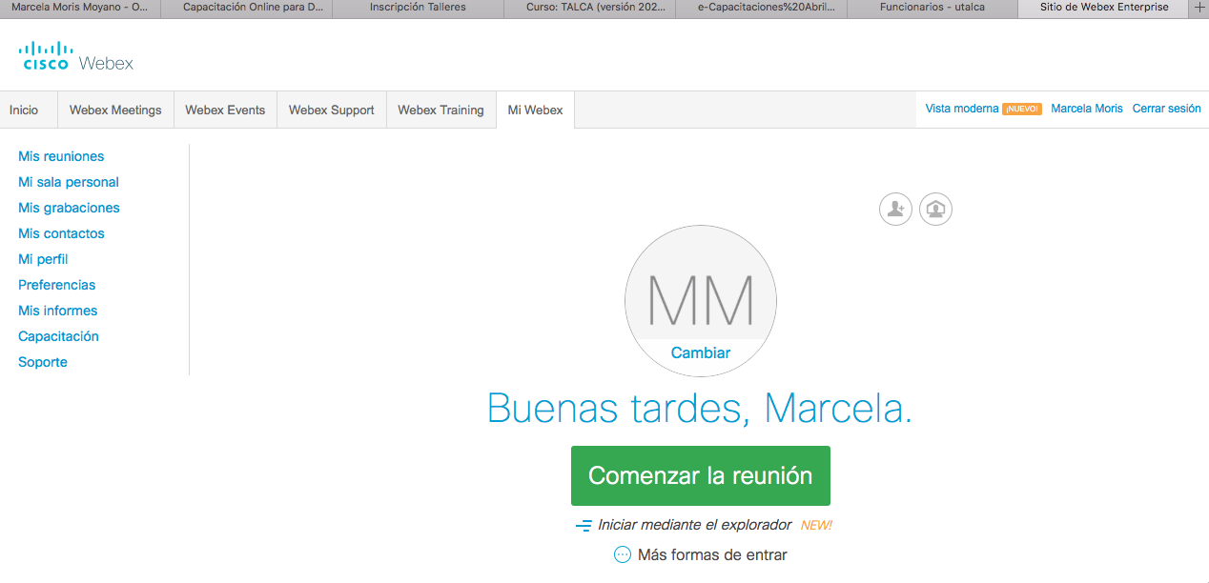

Slide 56
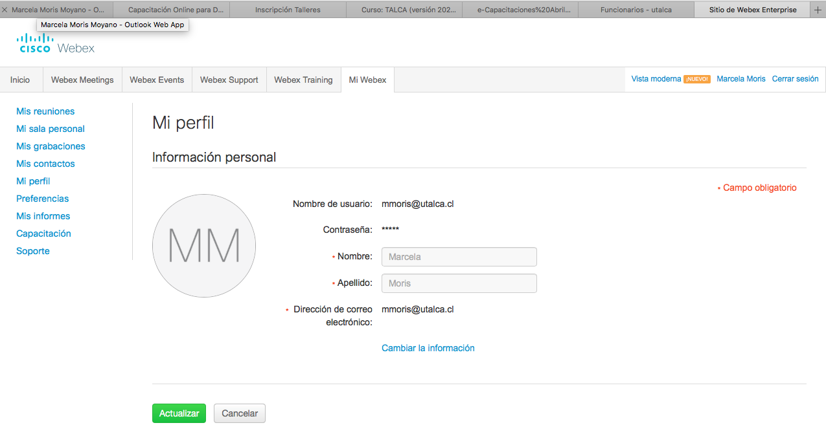

Slide 57
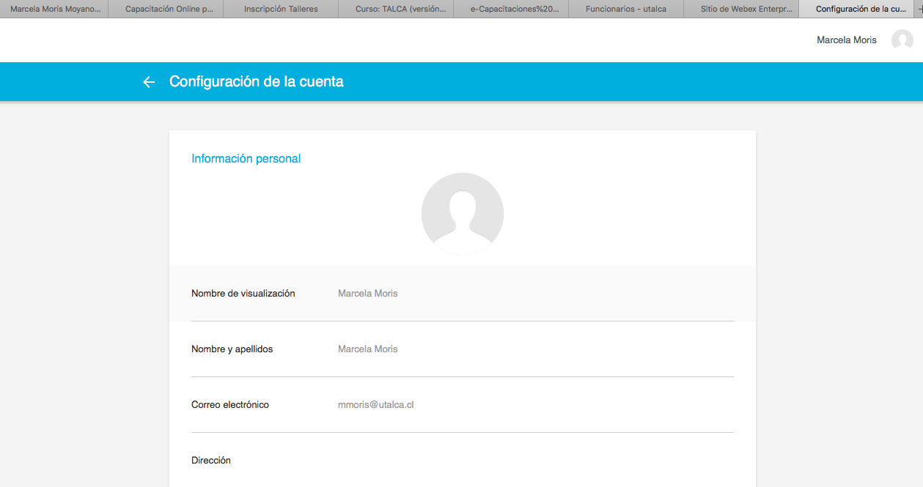

Slide 58
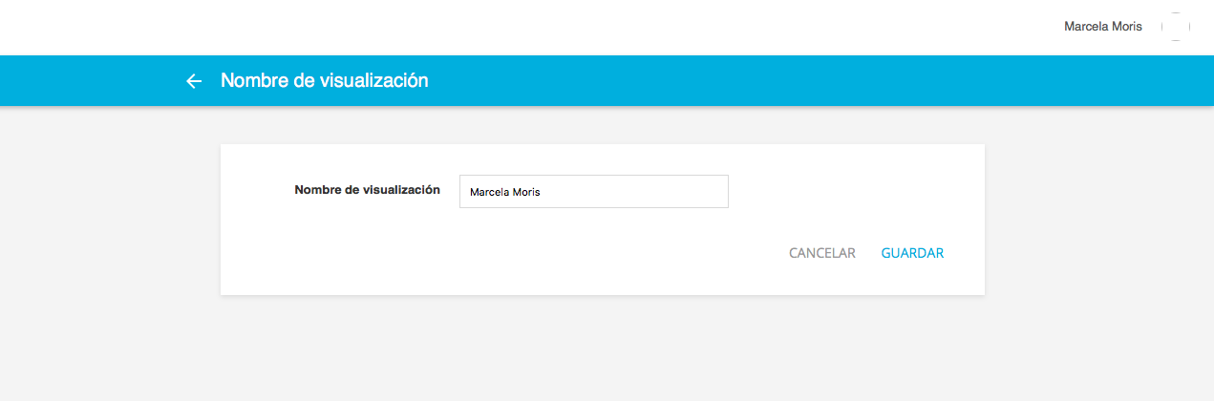

Slide 59
Recuerde…
Compartir con sus estudiantes el plan de trabajo, especificando cuándo deben estar conectados.
En Educandus planifique actividades asincrónicas como Foros, consultas, tareas u otros.
Respete el horario asignado a las clases y a la atención de estudiantes.
Considere en cada sesión los recreos.
Sea comprensivo con los problemas de conectividad.

Slide 60
Usando WEBEX en mi primera semana de clases. Uso básico de la video conferencia.
Prof. Marcela Moris M.
Prof. Gustavo Hawes B.
Prof. Margarita Valenzuela H.
Dirección de Pregrado
Universidad de Talca – 2020
E-mail: apoyodocente@utaca.cl

